Slide 1
GodLife -challenge-
GodTeam (변희선 김도연 이정민)

Slide 2
개요
01
02
03
서비스내용
여려명이 도전하면서 , 나의 일정을 확인해요!
God Life?
컨셉
한눈에 확인 할 수 있는 목표와 달성
화면구현
카카오오븐을 사용한 화면구현

Slide 3
서비스내용
01
02
03
챌린지
같은 도전과제를 다양한사람과 경험을 나누기
성과
성과를 한눈에 볼 수 있는 프래그래스 바
단계별 성장 이미지
공유
챌리지 공유 및 일정공유

Slide 4
디자인 컨셉 _컬러
#575757
#fff7ee
#fdefc2
#ecf2ff
#e3dffd
#f8f1ff

Slide 5
디자인 컨셉 _폰트
나눔손글씨-성실체
갓생살기갓생살기갓생살기
출처 : https://hangeul.naver.com/font

Slide 6

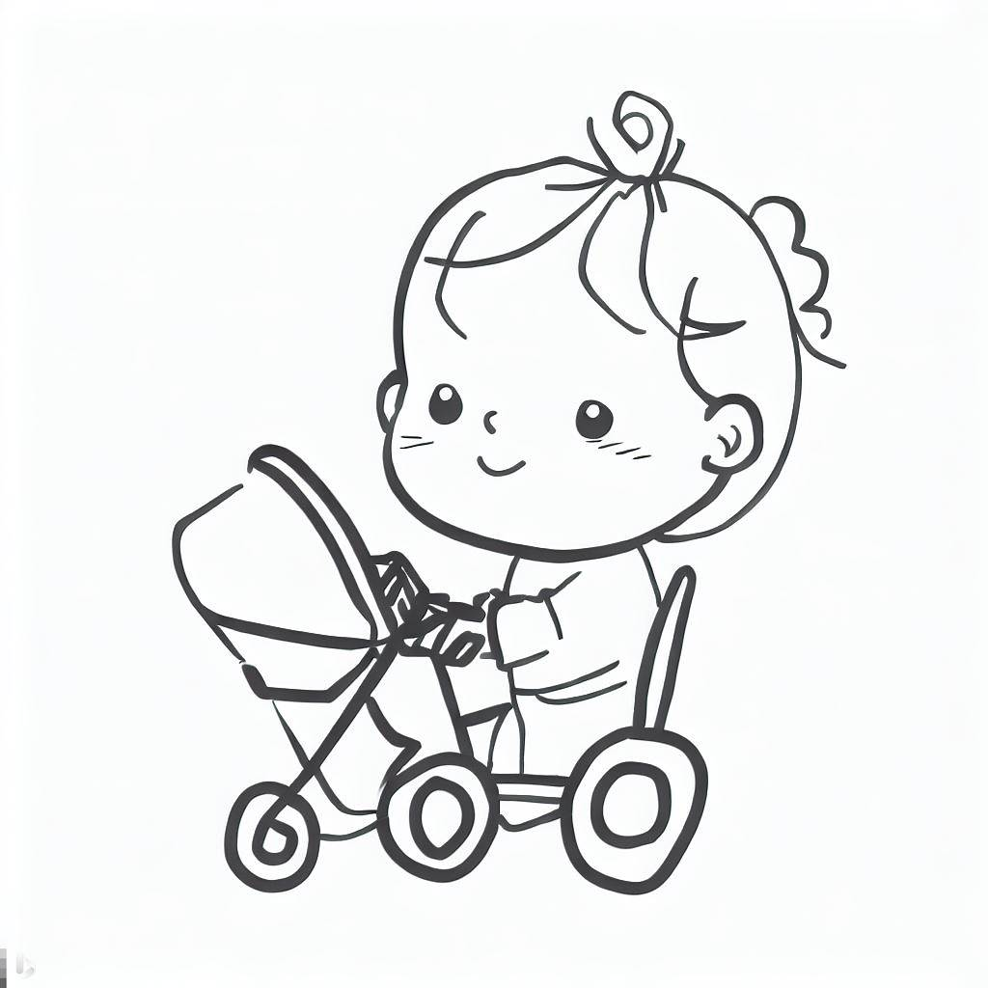
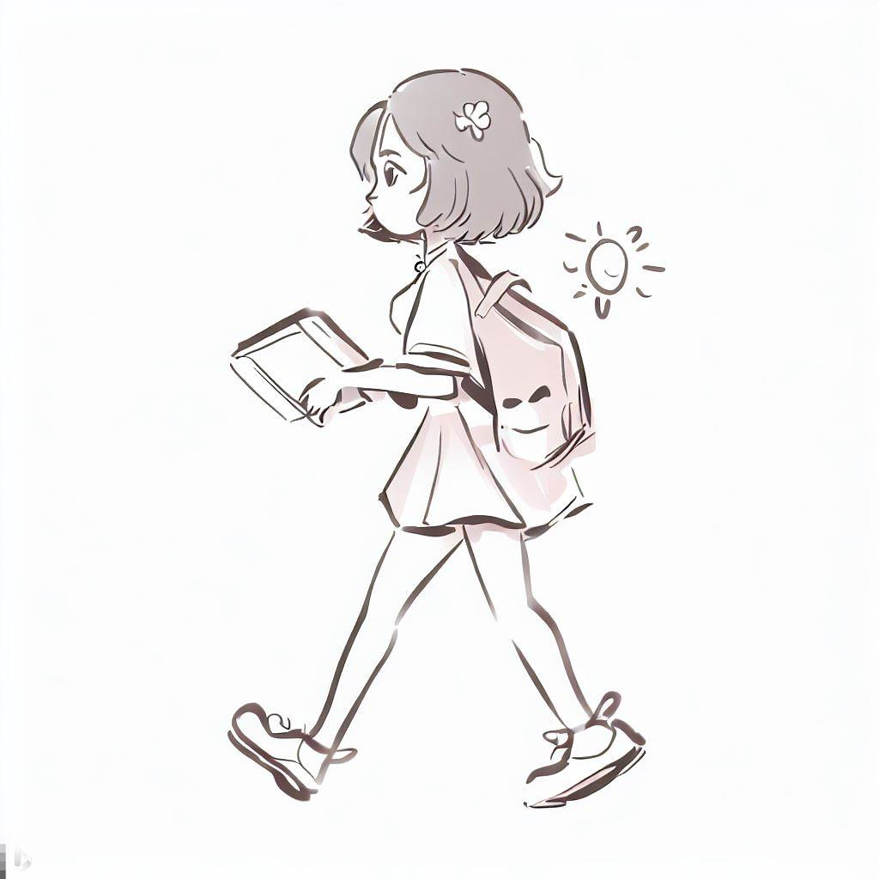
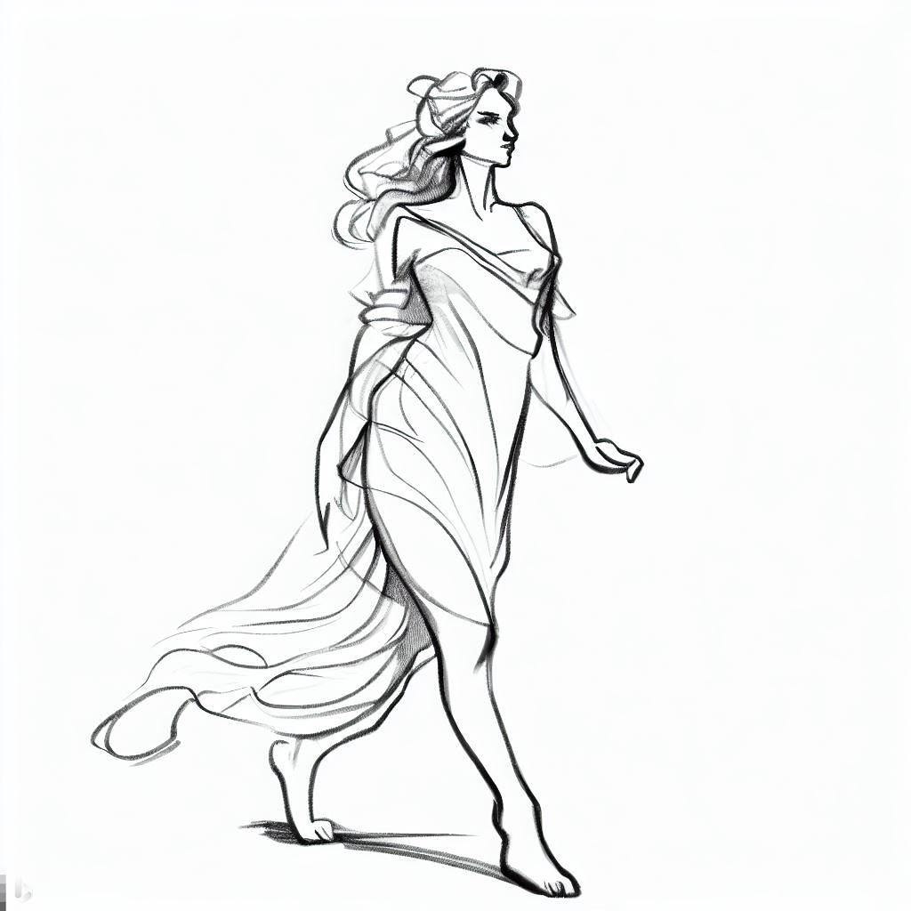
디자인 컨셉 _이미지
출처 : 이정민님

Slide 7
IA
메인메뉴
로그인
일정추가
캘린더
회원가입
챌린지 추천
개인일정
아이디 찾기
챌린지 수정
챌린지
비밀번호 찾기
챌린지 실행
공유하기
회원설정

Slide 8
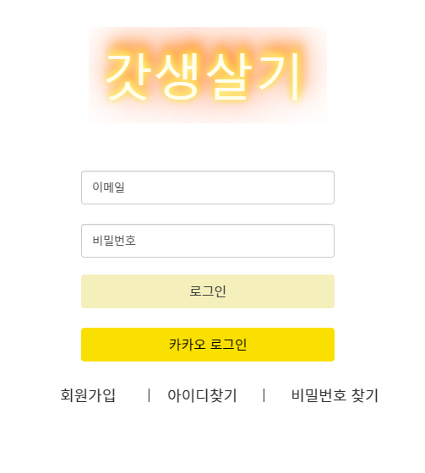
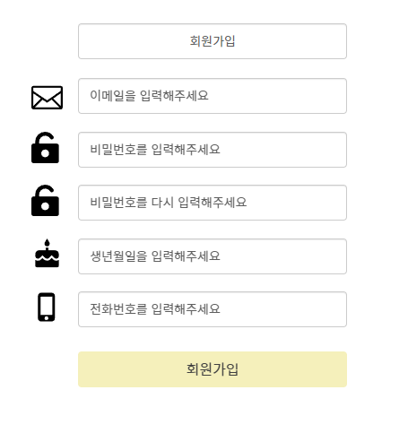
화면구현 (김도연)
로그인/회원가입

Slide 9
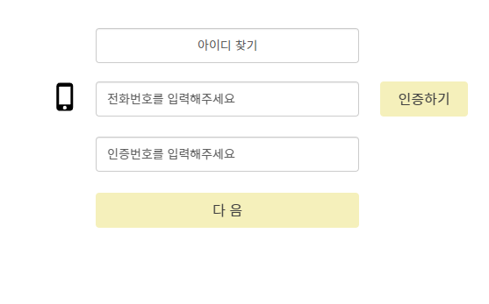
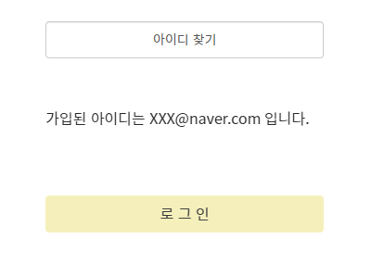
화면구현 (김도연)
아이디 찾기

Slide 10
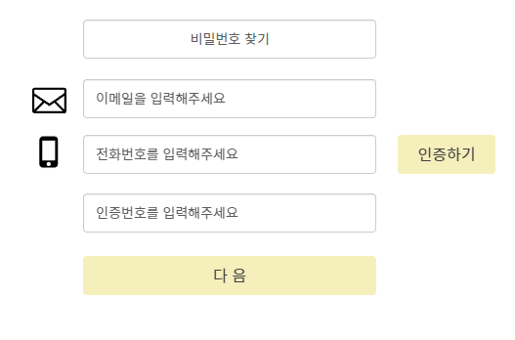
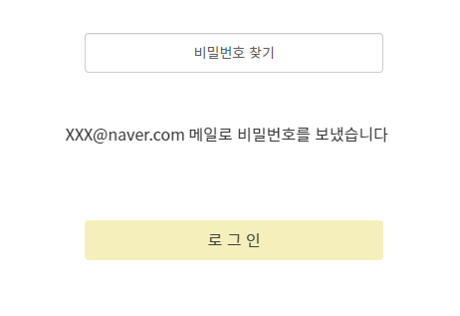
화면구현 (김도연)
비밀번호 찾기

Slide 11
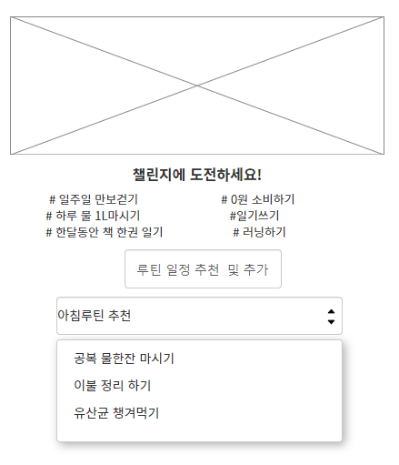
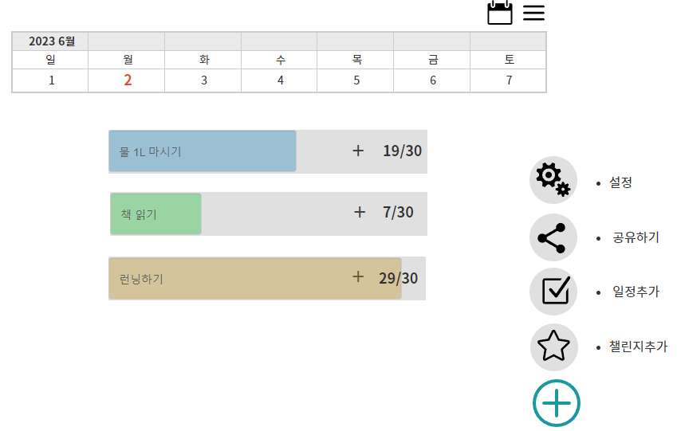
화면구현 (변희선)
챌린지/일정 추가

Slide 12
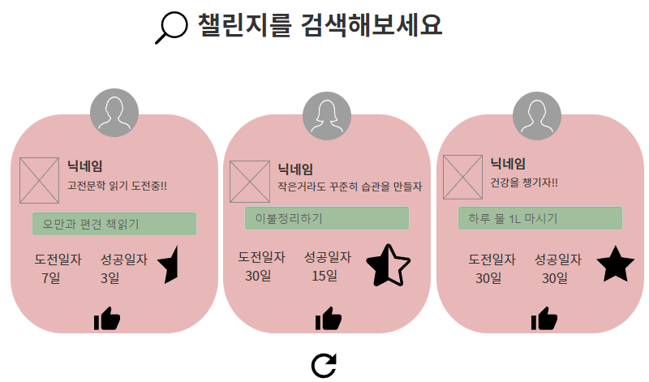
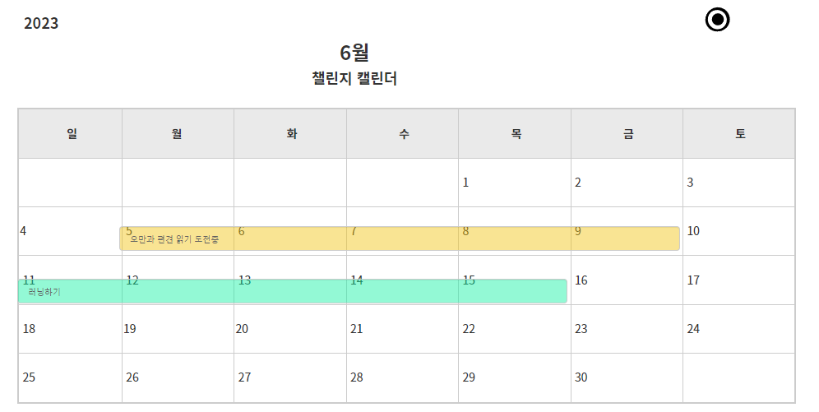
화면구현 (이정민)
캘린더/공유

Slide 13
- 끝 -

